Slide 1


Slide 2
Тема 4.6.
ПРИСОЕДИНЕНИЕ ПОВОЛЖЬЯ И НАЧАЛО ЛИВОНСКОЙ ВОЙНЫ

Slide 3
ВОПРОСЫ:
Взятие русскими войсками Казани.
Присоединение Астраханского ханства.
Причины и начало Ливонской войны.
Персоналии:
Новые понятия:
• Хан Девлет-Гирей
• Сапа
• …
• …
• …

Slide 4
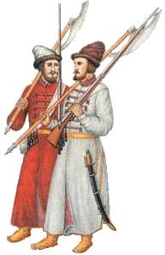
ВНЕШНЯЯ ПОЛИТИКА МОСКВЫ
В середине XVI в. Россия активизирует свое влияние на восточном направлении. Это было вызвано тремя основными причинами.
1. Поместья измельчали и не могли должным образом обеспечить помещиков. Это вызывало недовольство дворянства и подрывало боеспособность войска. Решение проблемы в захвате новых земель на востоке.
2. Владение волжским торговым путем позволяло вести выгодную торговлю с богатыми странами Востока.
3. Правители татарских ханств часто организовывали разорительные набеги на русские земли.
Рис.10 Стрельцы

Slide 5
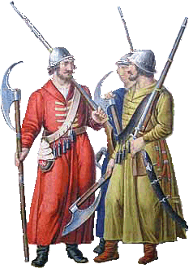
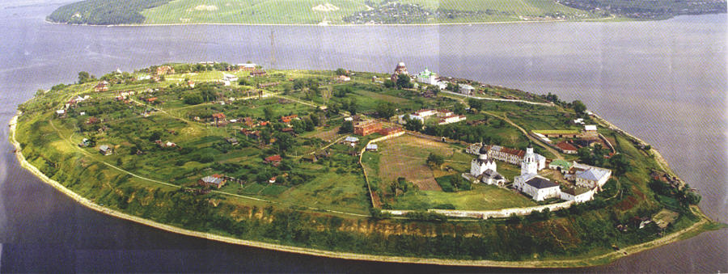
ЗАВОЕВАНИЕ КАЗАНИ
Первый поход на Казань закончился неудачей.
В 1551 г. началась подготовка к новому походу. Всего за 4 недели у впадения в Волгу р. Свияги была построена из сплавленных по реке деталей деревянная крепость Свияжск, ставшая опорным пунктом армии.
Рис. Крепость Свияжск

Slide 6
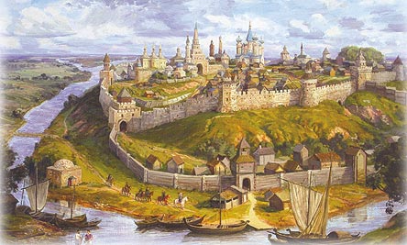
ЗАВОЕВАНИЕ КАЗАНИ
В 1552 г. русские войска вновь осадили Казань. Татары отчаянно сопротивлялись, но подземным взрывом был разрушен один из участков стены.
Последний казанский хан попал в плен, победители истребили все взрослое мужское население города
В 1556 г. была присоединена Астрахань. Под властью России оказался весь бассейн Волги - от истоков до устья
Рис. Взятие Казани русскими войсками

Slide 7
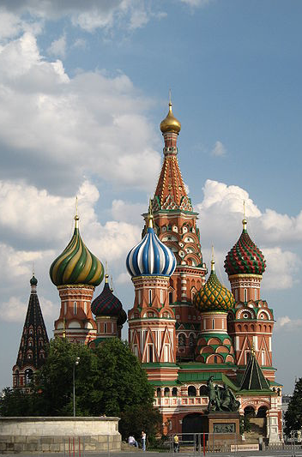
ЗАВОЕВАНИЕ КАЗАНИ
В честь взятия Казани Иван IV приказал построить храм.
В 1560 г., согласно легенде, зодчий Постник Яковлев по прозвищу Барма создал храм, названный Троицкий (позже его называли храм Покрова на рву и, наконец, Церковь Василия Блаженного)
По легенде по окончании работ царь приказал ослепить мастера, что бы нигде больше такой красоты построено не было.
Входит в Список объектов Всемирного наследия ЮНЕСКО в России
Рис. Василий Блаженный

Slide 8
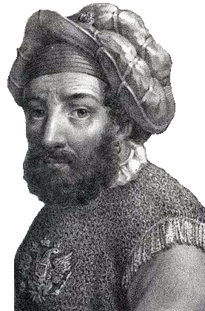
ПОКОРЕНИЕ СИБИРИ
В 1581 г. казачий атаман Ермак со своим отрядом двинулся в поход на Сибирское ханство, хана Кучума. В ряде сражений отряду Ермака удалось разбить татарское войско. Народы Западной Сибири отныне стали платить дань России
В 80-е - 90-е гг. XVI в. вся Западная Сибирь вошла в состав России
Рис. Ермак Тимофеевич

Slide 9
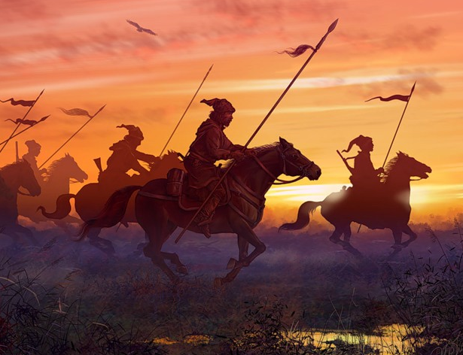
КРЫМСКИЕ ТАТАРЫ
Южное направление внешней политики - это отношения с Крымским ханством
Крымские ханы не признали русских завоеваний на Волге и требовали от Руси дань (как преемники Золотой Орды)
Крымские татары часто совершали набеги на русские земли
В 1571 г. крымский хан Девлет-Гирей сжег Москву
Рис. Крымские татары

Slide 10
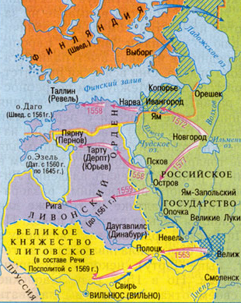
ЛИВОНСКАЯ ВОЙНА (НАЧАЛО)
Со второй половины 50-х гг. основным в русской внешней политике стало западное направление
В 1558 - 1583 г. все силы русских были брошены на Ливонскую войну
Ливонская война продолжалась практически 25 лет, потребовала огромных материальных затрат и закончилась потерями территории для России
Рис. Ливонская война 1558 - 1583 гг.

Slide 11
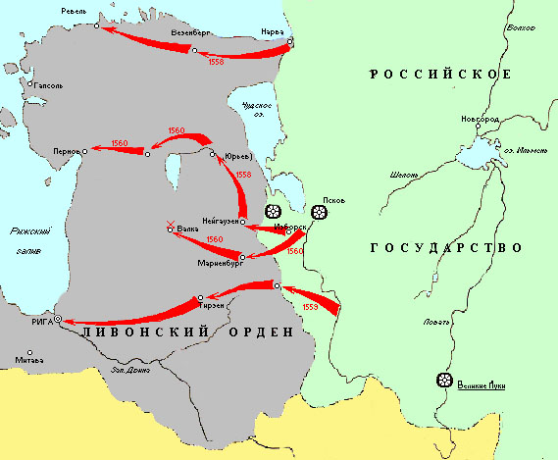
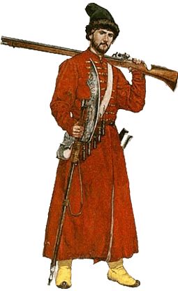
ЛИВОНСКАЯ ВОЙНА ( I ЭТАП )
Москве был необходим выход к Балтийскому морю.
В январе 1558 г. русские войска перешли границу в районе Пскова. Ливонский орден терпел поражение за поражением. Крупнейшие крепости были взяты русскими войсками, которые вышли к берегу Балтийского моря. К 1560 г. Ливонский орден был практически уничтожен
Рис. Ливонская война (боевые действия в начале войны)

Slide 12
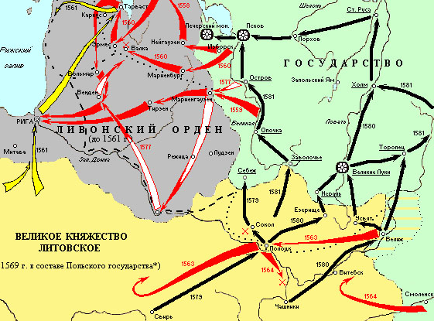
ЛИВОНСКАЯ ВОЙНА ( I I ЭТАП )
Успехи России встревожили соседние государства. Ливонский орден заключает союз с Польшей.
Против России выступила и Швеция. Таким образом, вместо одного слабого Ливонского ордена у России оказались два сильных противника
Начались поражения русских войск:
поражение у Полоцка
поражение под Оршей
Рис. Действия войск Стефана Батория

Slide 13
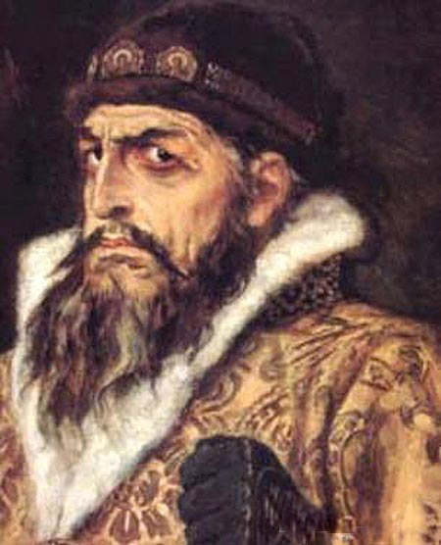
ЛИВОНСКАЯ ВОЙНА
Иван IV видел причину неудач, прежде всего, в предательстве своих подчиненных. Неудачи в личной жизни царя (смерть жены Анастасии) и в войне
становятся началом нового периода правления Ивана IV – периода опричного террора.
Это еще более ухудшило положение России в войне.
Казнены многие военачальники в том числе приближенные царя и члены Избранной рады. Спасаясь от террора в Литву бежит воевода князь Андрей Курбский. Страну все больше охватывает кризис
Рис. Царь Иван Грозный

Slide 14
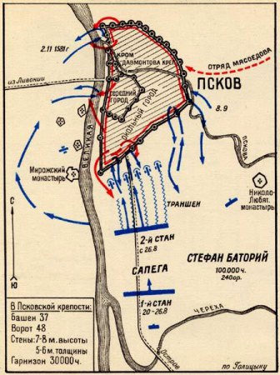
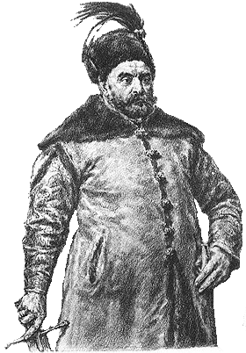
ЛИВОНСКАЯ ВОЙНА
В 1569 г. Польша и Литва, окончательно объединяются в единое государство –
Речь Посполитую.
Во главе этого государства встал талантливый полководец Стефан Баторий.
Войска Батория перешли в наступление и захватили многие ливонские города, ранее занятые русскими. Одновременно вступила в
войну против России Швеция.
Баторий осадил Псков, однако понес потери и был вынужден согласиться на переговоры о мире
Рис. Баторий. Осада Пскова.

Slide 15
ЛИВОНСКАЯ ВОЙНА ( ОКОНЧАНИЕ )
В 1582 г. было заключено перемирие с Речью Посполитой, в 1583 г. - со Швецией. По их условиям Россия утратила все свои приобретения в Ливонии и Белоруссии, но сохранила устье Невы.
Две основные причины поражения России:
1) ослабление страны в результате опричного террора;
2) дипломатический просчет, приведший к необходимости воевать сразу против двух сильных врагов.
Неудачная война внесла свой вклад в подрыв русской экономики и дальнейшую дестабилизацию жизни страны.
Однако отношения с Западом в эти годы не ограничивались исключительно военной сферой. Развивались торговые связи с Германской империей и государствами Италии, русско-английские отношения (торговля через Белое и Баренцево моря).

Slide 16

ДОМАШНЕЕ ЗАДАНИЕ
Учебник
А.Н. Сахаров История России с древнейших времен до конца XVII века.
§ 20-21
??
Что представлял собой период боярского правления?
Почему исследователи говорят о негативном влиянии периода детства на становление характера будущего царя?
В чем был смысл идеи венчания государя на царство?
Как вы думаете, почему именно пожар Москвы 1547 г. стал ключевым моментом в дальнейшей внутренней политике царя, что он помог осознать ему?
Кто входил в число Избранной рады?
Перечислите основные реформы Избранной рады.
Назовите основные направления и задачи внешней политики России периода правления Ивана IV.
Как вы думаете, в чем значение завоевательных походов Ермака Тимофеевича?
Сформулируйте объективные результаты Ливонской войны для России и для Ливонии.

